Slide 1


實作海之味
~魚粽

Slide 2
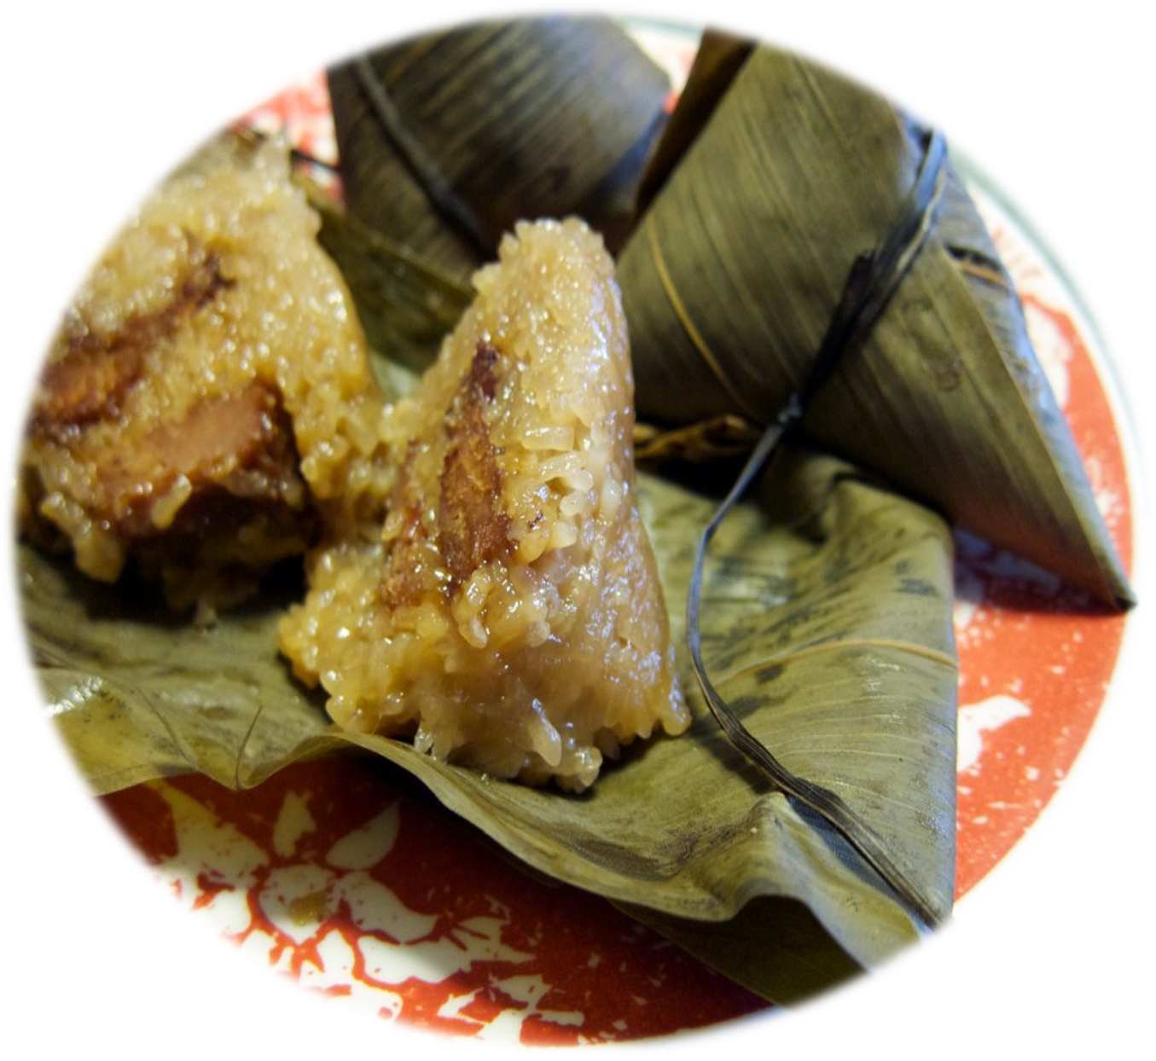
行业PPT模板http://www.1ppt.com/hangye/
綠島包粽文化
早期綠島包粽傳統，主要是端午節、元宵節祭祀使用，為了表達對神明祖先的尊敬，魚粽餡料豐富澎湃，由於島上食材取得不易，豬肉是極珍貴肉品。以魚肉為主體，輔佐肉質鮮嫩、肥瘦適中的臺灣溫體豬五花肉，雙重美味平衡口感，一串海陸雙響月桃魚粽，滿載綠島居民虔誠心意。

Slide 3
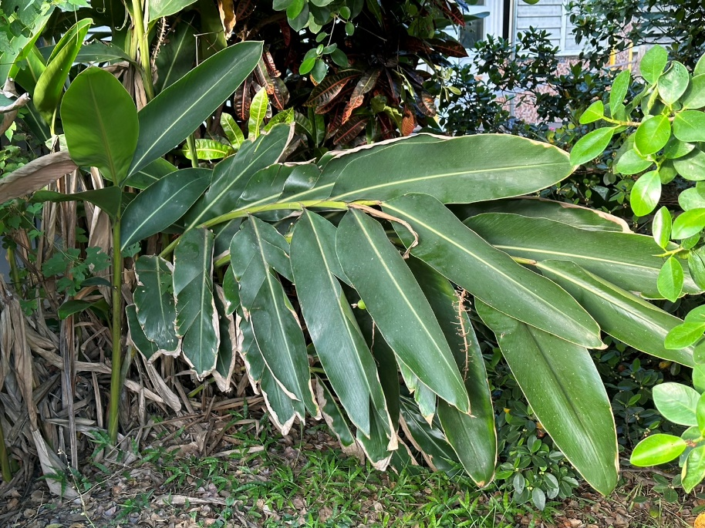
作法
將醃過的魚肉煎一煎、剝碎，和蝦米、紅蔥頭、香菇、豬肉、菜脯一起炒，和生糯米拌一拌後，以燙過、較軟易摺的月桃葉包起，入大鍋滾水煮。

Slide 4
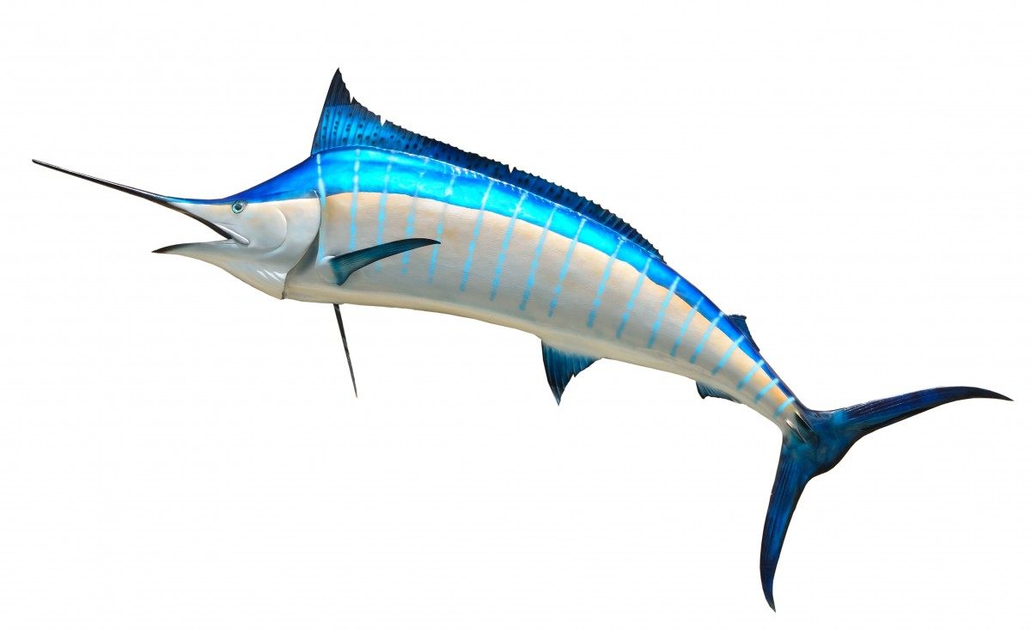
作法
也有人的魚粽是單純只包魚肉，各有做法，但使用的魚肉，不出芭蕉旗魚和黃鰭鮪魚。芭蕉旗魚便是當地人口中的「破雨傘魚」，以飛魚為食的芭蕉旗魚，每年四至七月追著飛魚來到台灣東部海域，並在此產卵，是捕獲量最大的旗魚種類。

Slide 5
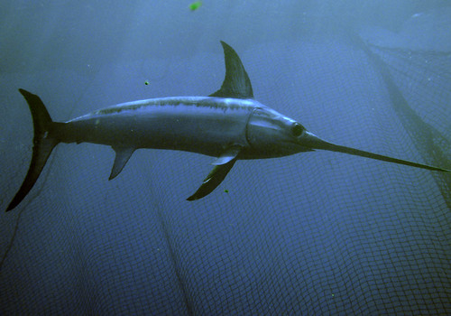
芭蕉旗魚的背鰭張開時，像大片芭蕉葉，又像是被風吹壞的雨傘布，故稱「破雨傘」。相較於近來較常見的黃鰭鮪魚，綠島人偏愛芭蕉旗魚，因芭蕉旗魚「有一種特別的味道」。

Slide 6

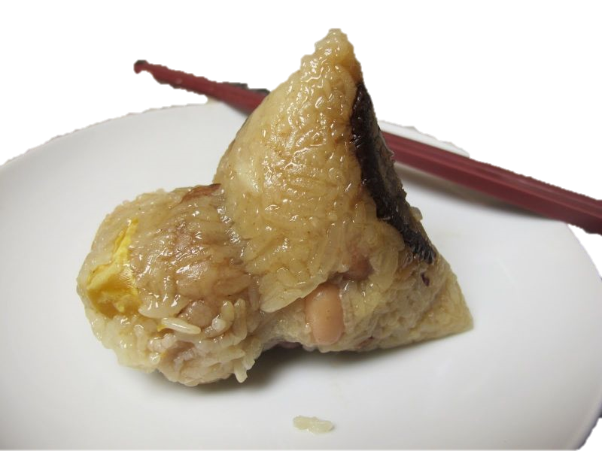
實作時間

